Slide 1
Statik noaniq tizimlar. Yupqa devorli va qalin devorli silindrlar

Slide 2
Tayanchlarning reaktsiya kuchlarini yoki zo’riqish kuchlarini faqat statikaning muvozanatlik tenglamalari yordamida aniqlab bo’lmaydigan to’sinlar statik noaniq to’sinlar deyiladi.Masalan, ikki tayanchda yotgan oddiy to’sinning bikrligini oshirish maqsadida tayanchlar orasiga yana bir tayanch qo’yilsa bu to’sin uch tayanchli to’singa aylanib, unda hosil bo’ladigan reaktsiya kuchlari soni statikaning tekislikdagi muvozanatlik tenglamalari sonidan ortib ketadi. Natijada masala statik noaniq bo’lib qoladi

Slide 3
Statik noaniq to’sinlarning barcha tayanch reaktsiya kuchlarini aniqlash statikaning muvozanatlik tenglamalaridan tashkari qo’shimcha deformatsiya tenglamalar tuzish lozim. Bunday tenglamalar to’sinning deformatsiya lanish shartlaridan tuziladi. Deformatsiya tenglamalari soni masalaning necha marotaba statik noaniqligiga bog’liq bo’ladi.
Deformatsiya tenglamalarini tuzishda analitik, grafo analitik va energetik usullardan, Kostilьo, Mor teoremalari va Vereshagin usulidan foydalaniladi.
Statik noaniq to’sinlar soddarok bo’lganda qo’shimcha tenglama tuzishda deformatsiya larni solishtirish usulini qo’llash qulay. Bunday oddiy balkalarda hosil bo’ladigan salqilik va aylanish burchaklarining maxsus jadvalidan foydalaniladi.

Slide 4
Deformatsiya tenglamalarini tuzishda berilgan balkadan asosiy sistema tuzi sh qulay bo’ladi.Berilgan to’sinda biror ortiqcha bog’lanishni yo’qotib olingan statik aniq sistema asosiy sistema deyiladi.
Ortiqcha bog’lanishga tegishli reaktsiya kuchi (Ortiqcha ) nomalum deyiladi. Berilgan sistema va asosiy sistemaga misollar 2-shaklda keltirilgan

Slide 5
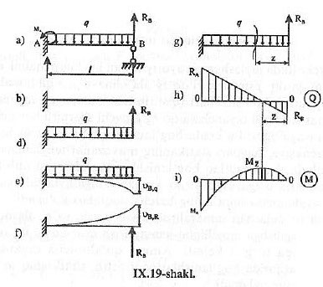

Slide 6
Statik noaniq to’sinlarni yechishning umumiy rejasi quyidagicha:
1) Berilgan to’sinning barcha reaktsiyalarini ko’rsatib, ulardan statikaning muvozanatlik tenglamalari yordamida topilishi mumkin bo’lganlarini aniqlaymiz.
2) Qolgan reaktsiya kuchlaridan birini Ortiqcha no’malum uchun qabul qilib, asosiy sistema tuzamiz:
3) Asosiy sistema ni to’singa qo’yilgan tashqi kuchlar, reaktsiya kuchlari va (ortiqcha ) no’malum reaktsiya kuchlari bilan yuklaymiz:
4) Statik aniqmas sistemada yo’qotilgan bog’lanishga tegishli nuqtaga to’g’ri kelgan asosiy sistemadagi kuchlanishning nolga teng bo’lishidan foydalanib qo’shimcha tenglama tuzamiz (ixtiyoriy metoddan foydalanish mumkin ):
5) Hosil bo’lgan barcha tenglamalar birgalikda yechilib, zarur noma’lumlar topiladi. Masalaning keyingi xisobi statik aniq to’sindagidek bajariladi.

Slide 7
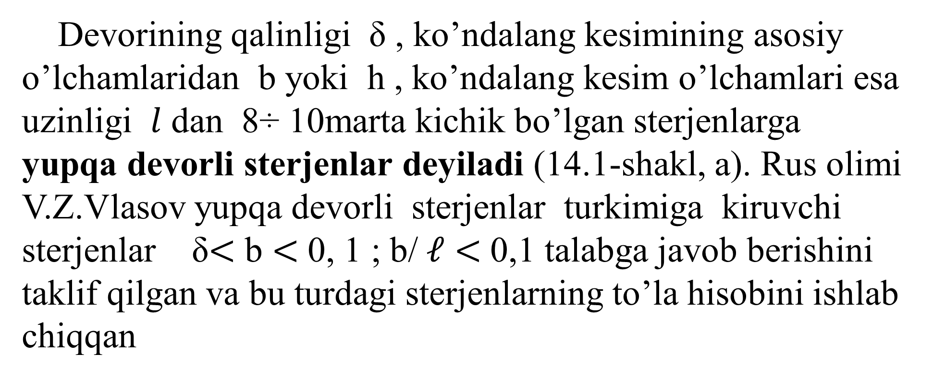
Devorining qalinligi δ , ko’ndalang kesimining asosiy o’lchamlaridan b yoki h , ko’ndalang kesim o’lchamlari esa uzinligi $l$ dan 8÷ 10marta kichik bo’lgan sterjenlarga yupqa devorli sterjenlar deyiladi (14.1-shakl, a). Rus olimi V.Z.Vlasov yupqa devorli sterjenlar turkimiga kiruvchi sterjenlar δ$<$ b $<$ 0, 1 ; b/$𝓁<$ 0,1 talabga javob berishini taklif qilgan va bu turdagi sterjenlarning to’la hisobini ishlab chiqqan

Slide 8
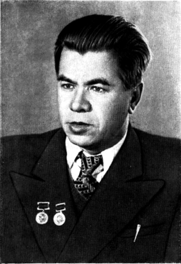
 | Vasiliy Zaxarovich Vlasov (1906-1958), SSRI fanlar akademiyasining akademigi. Uning ishlari bir necha ilmiy monografiyada chop etilgan. Jumladan, “Тонкостенний упругие стержни» (1940 y), birinchi darajali, «Строителная механика тонкостеннх систем» (1949 y) va «Обшая теория оболочек и ее приложения в теxники» (1949 y) nomli kitoblari ikkinchi darajali Stalin mukofatiga loyiq deb topilgan. U butun ishini yupqa devorli konstruktsiya nazariyasiga bag’ishladi. Uning asosiy xizmati qobiqlarni hisoblashning injener uchun qulay bo’lgan taqribiy usullarini yaratganligidadir.

Slide 9
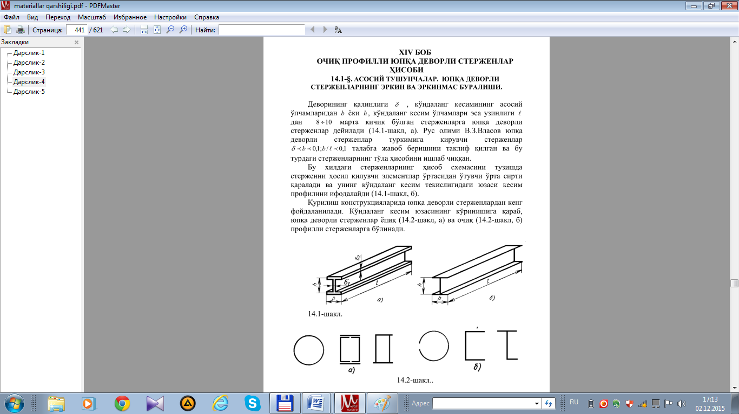

Slide 10
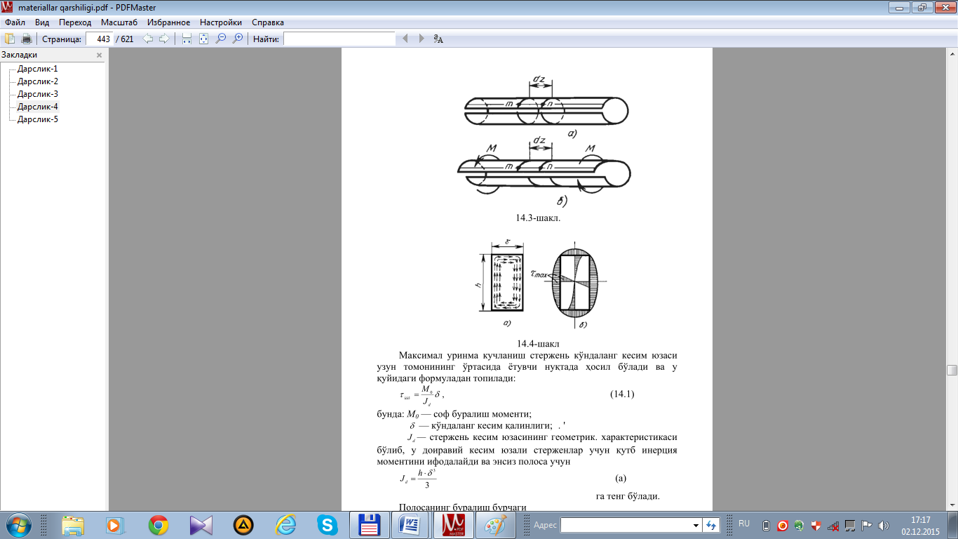
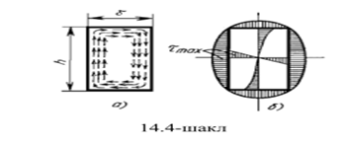
Yupqa devorli sterjenlarning erkin buralishi deb, barcha ko’ndalang kesim yuzalarida deplanatsiya bir xil bo’ladigan buralishga aytiladi

Slide 11
Har xil suyukliklar, gazlar va sochiluvchan moddalar solinadigan jismlar idishlar deyiladi. Idishlarning mustahkamligini hisoblaganda ular yupqa devorli qobikdar jumlasiga kiritiladi. Agar rmin > 18δ bo’lsa, ular qobiklar sohasiga kirmaydi, bular odadta qalin devorli trubalarga kiradi. Bunda r_{min} eng kichik bosh egrilikning radiusi va δ qobiq qalinligidir. Bu ikki xil, ya’ni qobiq va trubalarni hisoblash metodlari bir-biridan katta farq qiladi.

Slide 12
Qobiq deb ikkita bir-biriga juda yaqin joylashgan ikkita yasi sirt bilan chegaralangan jismga aytiladi. Bu ikki sirt orasida masofa qobiqning δ qalinligidir. Qobiklarga bug’ qozonlari, rezervuarlar, tsisternalar va h.q. kiradi. Qobiqlar tsilindrik, konus, sferik va boshqa shakllarda uchraydi. Qobiq devorlarida faqat cho’zuvchi va siquvchi kuchlanishlar hosil bo’ladi, ya’ni ular egilmaydi deb qaraladi. Qobiklarni hisoblashda egilish e’tiborga olinsa hisoblash juda murakkablashadi. Qobiklarni hisoblaganda ularni biror sirtning o’z o’qi atrofida aylanishidan hosil bo’lgan jism deb qaraladi va u ichki boshli ta’siridan egilmaydi deb tushuniladi.

Slide 15
12-мавзу. Назорат саволлари
1.Statik noaniq masalalar deb nimaga aytiladi?
2.Deformatsiya larni solishtirish usuli va deformatsiya tenglamalari qanday tuzi ladi.
3.Tutash balkalar deb qanday balkalarga aytiladi?
4.Uch moment tenglamasi qanday tenglama va u qanday yoziladi?
5.To’sinning salqiligi nechaga teng.
6. To’sinlar deb nimaga aytiladi.
7. Statikaning muvozanat shartlari.
8.Ortiqcha noma’lum nimaga aytiladi.
9. Statik noaniq to’sinlarni TEKSHIRISH qoidalari.
10.Tutash to’sinlarning tayanch reaktsiyalari.

